Slide 1
Нахождение четырёхугольника с максимальной площадью
Годовой проект по информатике. Ученик: Большаков Арсений 10-4. Учитель: Селезнёв Александр Викторович.
S1
S2
S=S1+S2

Slide 2
Постановка задачи
По данному набору точек будет посчитано 10 самых больших фигур образованных 4 точками.
Последовательный вывод их на экран
Запись информации про них в файл
Запись самой большой из них в файл изображения

Slide 3
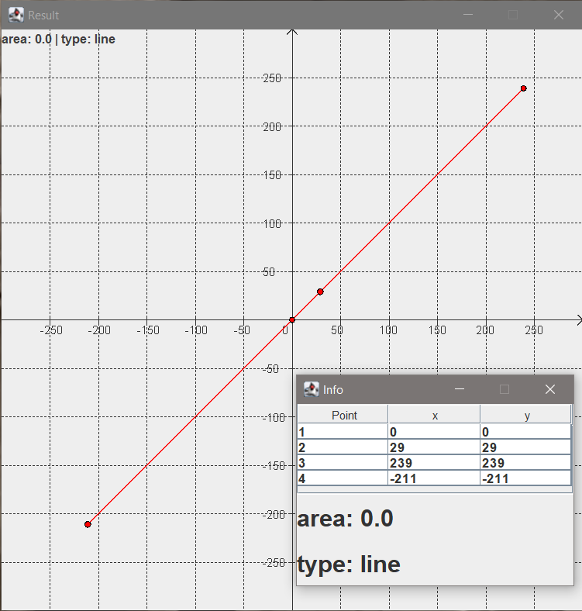
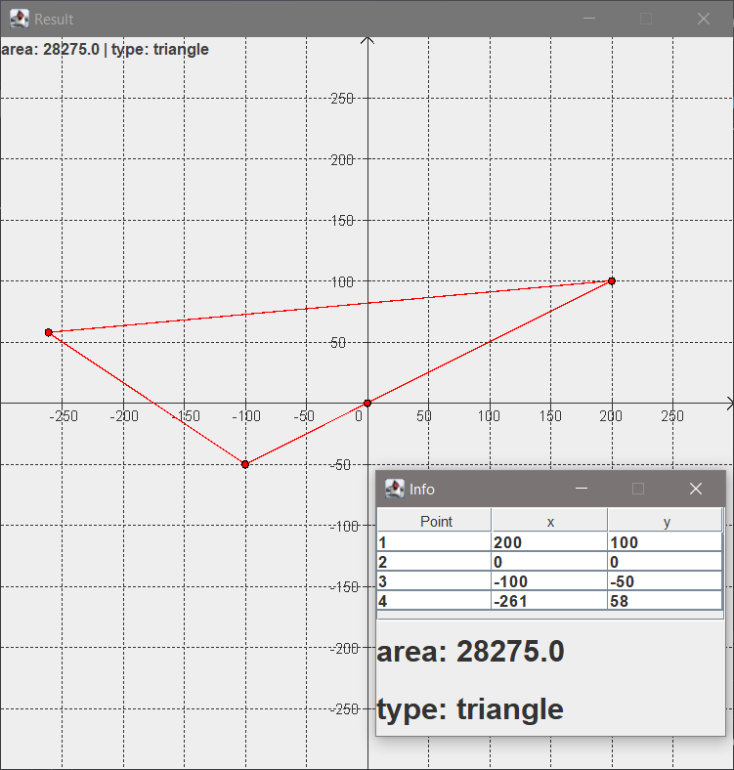
Разбор случаев
Линия
Треугольник

Slide 4
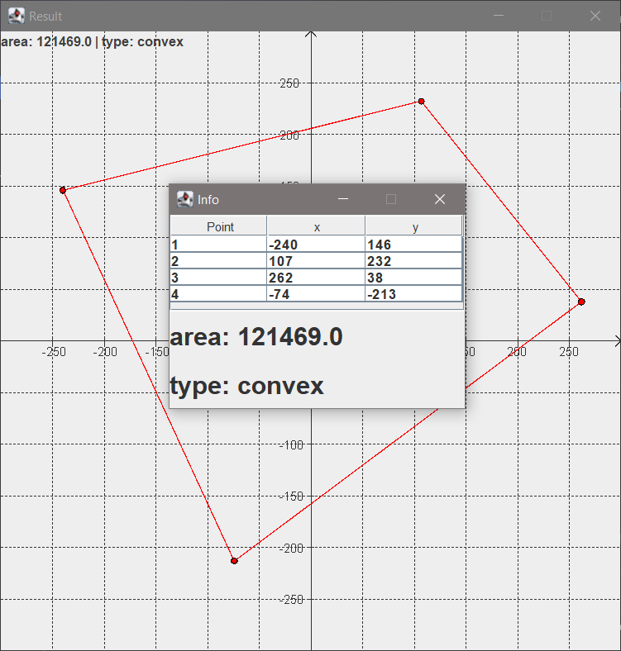
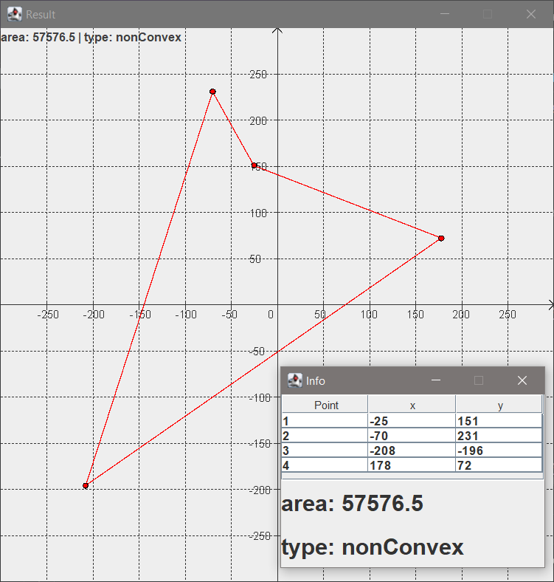
Разбор случаев
Выпуклый
Невыпуклый

Slide 5
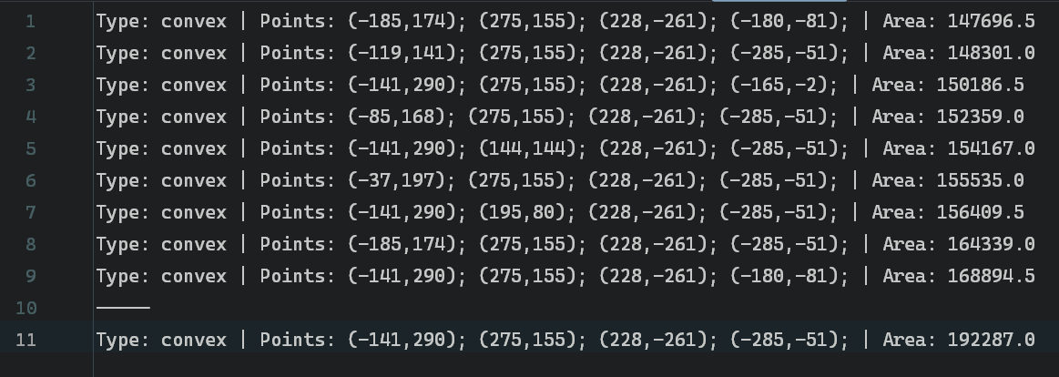
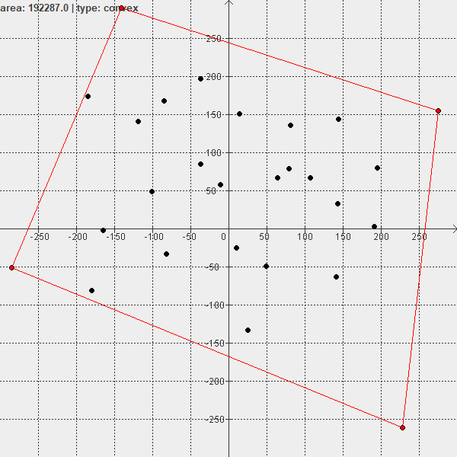
Пример файлов с результатами
Файл .png
Файл .txt

Slide 6
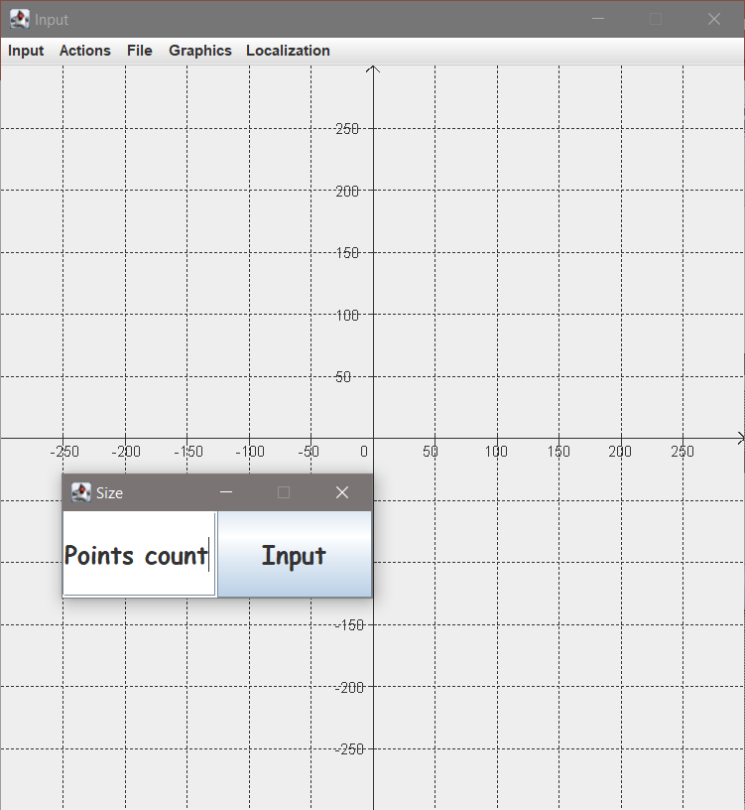
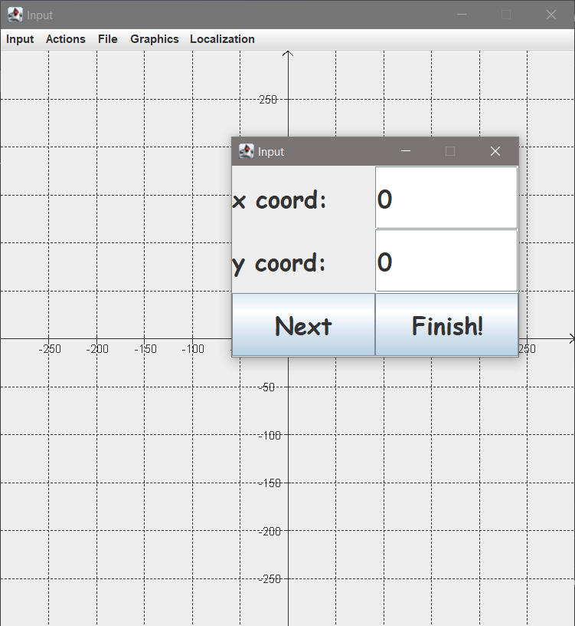
Способы ввода
Случайная генерация
Так же: ЛКМ – добавление точки
СКМ – сброс всех точек
ctrl + z – отмена последней точки, если ее ввели мышью
C клавиатуры

Slide 7
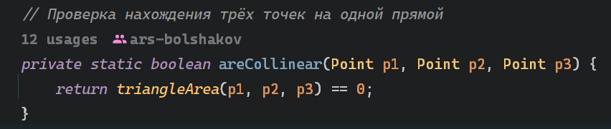
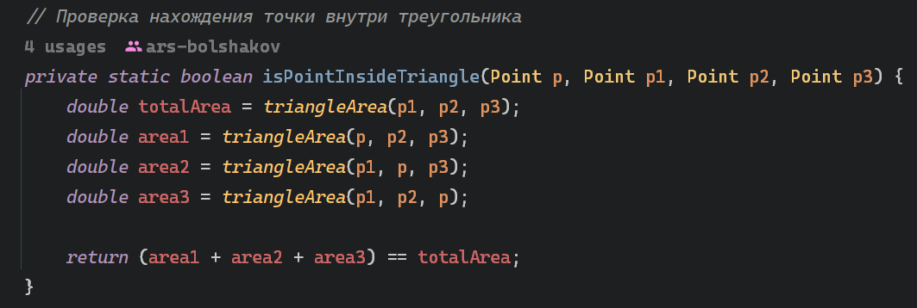

Математическая модель
(x1, y1)
S
Площадь треугольника по координатам вершин.
$S=\left\|\begin{matrix}x_{1} & y_{1} & 1 \\ x_{2} & y_{2} & 1 \\ x_{3} & y_{3} & 1\end{matrix}\right\|∗0.5$
(x3, y3)
(x2, y2)
Если точка внутри треугольника из других то четырехугольник - невыпуклый
Если три точки на одной прямой то фигура - треугольник

Slide 8
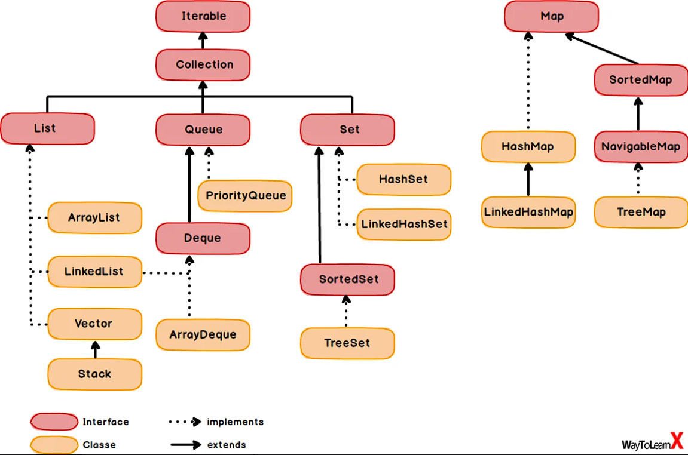
Определение Java Collection Framework
Java Collection Framework (JCF) – это собрание классов и интерфейсов в Java, предназначенных для хранения и обработки данных в оперативной памяти. Он предоставляет различные абстракции для работы с группами (или, как их ещё называют, коллекциями) объектов, что позволяет эффективно решать самые разнообразные задачи.

Slide 9
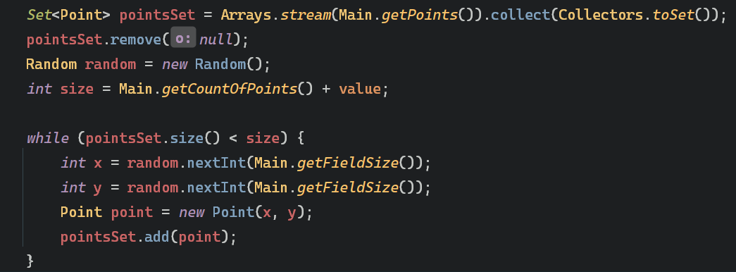
Interface Set<E>
Коллекция, не содержащая повторяющихся элементов. Как следует из названия, этот интерфейс моделирует абстракцию математического множества.
Типовые параметры: Е - тип элементов, поддерживаемых этим множеством.
Порядок итерации элементов набора не указан и может быть изменен.
Генерация случайных и неповторяющихся точек

Slide 10
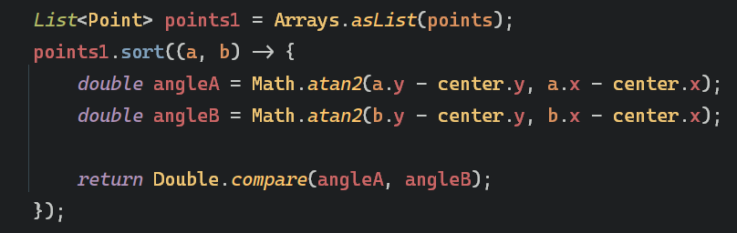
Interface List<E>
Упорядоченная коллекция (также известная как последовательность). Пользователь имеет точный контроль над тем, где в списке находится каждый элемент. Пользователь может получать доступ к элементам по их индексу (позиции в списке) и искать элементы в списке.
В отличие от наборов, списки допускают дублирование элементов.
Типовые параметры: Е - тип элементов, поддерживаемых этой последовательностью.
Переписанная встроенная функция сортировки, для расположения точек по углу с осью
Проверка вхождения объекта в лист

Slide 11
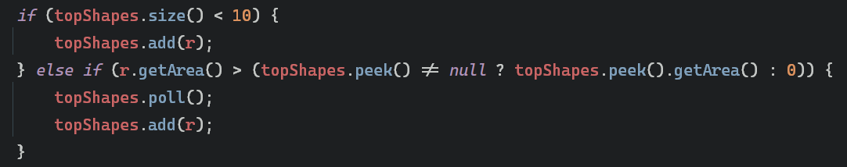
Class PriorityQueue<E>
Типовые параметры: Е - тип элементов, поддерживаемых этой очередью.
Элементы приоритетной очереди упорядочиваются в соответствии с их естественным порядком или в соответствии с Comparator заданным во время построения очереди. Головой этой очереди является наименьший элемент относительно указанного порядка.
poll, remove, peek, element – для доступа к элементам.
Создание очереди
Добавление новых элементов

Slide 12
CountDownLatch
СountDownLatch в Java является классом, который гарантирует, что один или несколько потоков находятся в очереди, чтобы другие потоки завершили свой набор операций.
Метод await() переводит текущий поток в режим ожидания до тех пор, пока не будет выполнено любое из следующих действий −
Время обратного отсчета уменьшилось до нуля.
Прерывание потока не выполняется.

